Slide 1
LUMEA DRONELOR
Comunicarea prin intermediul dronelor

Slide 2
Comunicarea
Majoritatea UAVs(dronelor) folosesc o frecventa radio frontala care conecteaza antena cu convertorul digital analog.

Slide 3
Comunicarea
Un calculator de zbor controleaza dispozitivele electronice ale dronei(si poate fi capabil de opratii autonome sau
semi-autonome)

Slide 4
Semnal Radio din Partea Operatorului
Poate fi transmis prin
CONTROL DE LA SOL
SAU
RETEAUA DE CONTROL LA DISTANTA

Slide 5
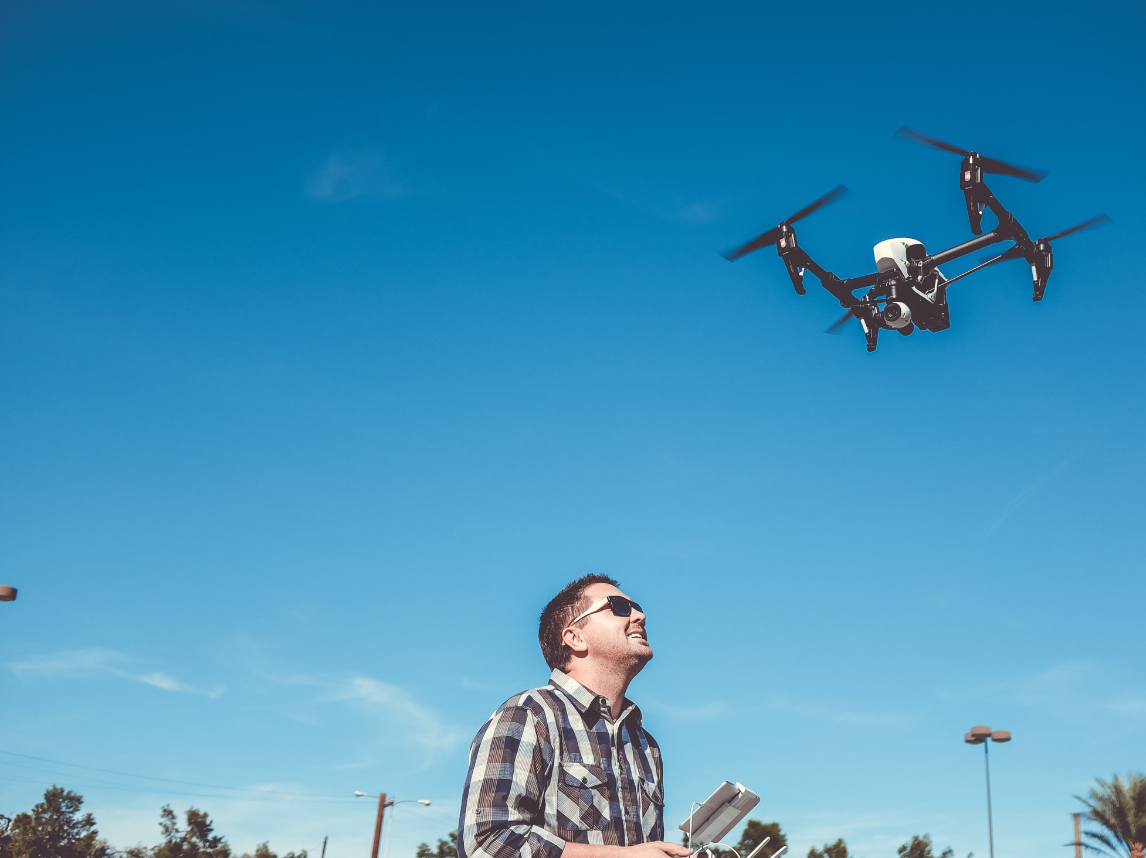
Control de la sol
Poate fi o persoana operand un transmitator/receptor radio, un smartphone, o tableta, un calculator, sau poate fi semnificatia originala a unei statii militare de control de la sol.
Controlul se poate face prin dispozitive ce pot fi purtate, recunoasterea miscarii umane sau prin undele creierului uman(care au fost demonstrate recent).

Slide 6
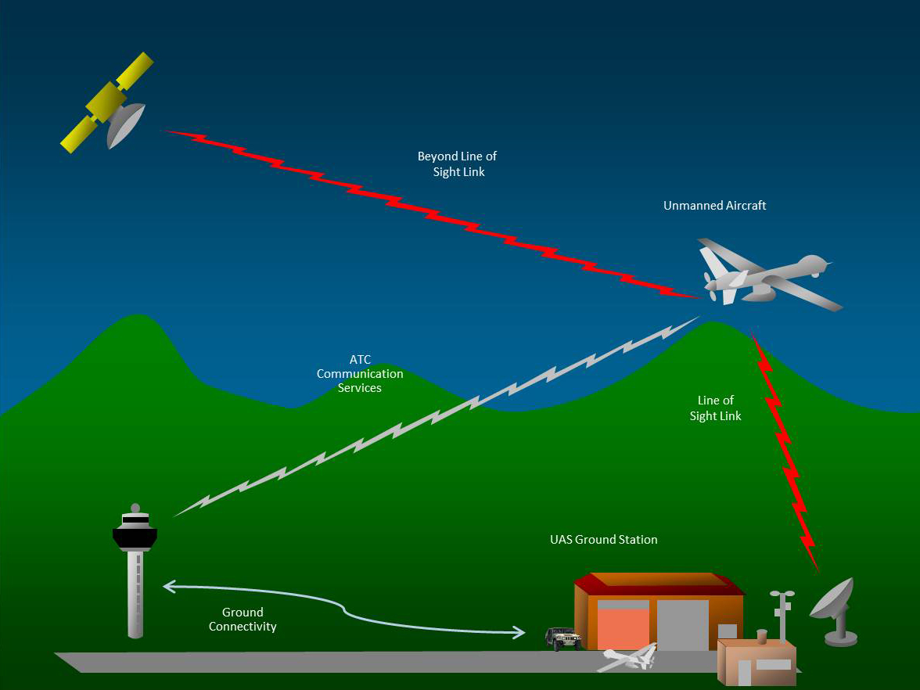
Reteaua de control de la distanta
Legaturi prin satelit de date de tip duplex pentru putere militara.

Slide 7
?
FELICITARI!
Acum poti trece la urmatorul subiect...
Cum functioneaza dronele Quadcopter?

